Slide 1


Název školy: | Základní škola, Hradec Králové Milady Horákové 258
Autor: | Mgr. Lukáš Dubrovský
Název: | VY_32_INOVACE_13_16C_Soustava smyslová - sluch
Téma: | Biologie člověka
Registrační číslo projektu: | CZ.1.07/1.4 .00/21.2575
Název projektu: | EU peníze školám

Slide 2
Anotace
Materiál je určen k seznámení s anatomií ucha.
Očekávaný výstup:
Žák dokáže popsat anatomii všech částí ucha. Vysvětlí princip přenosu zvuku v uchu a jeho
vnímání. Vysvětlí pojmy vnější, střední a vnitřní ucho. Bude vědět, co je to Eustachova
trubice a jaký má význam.
Datum tvorby: 8. 5. 2013
Ověřeno ve výuce: 9. 5. 2013

Slide 3
Soustava smyslová
Sluch

Slide 4
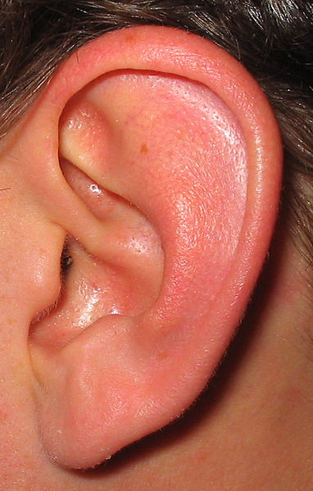
sluch = schopnost vnímat zvuky
orgán sluchu = ucho
Anatomie ucha:
vnější ucho
střední ucho
vnitřní ucho
Obr. 1

Slide 5
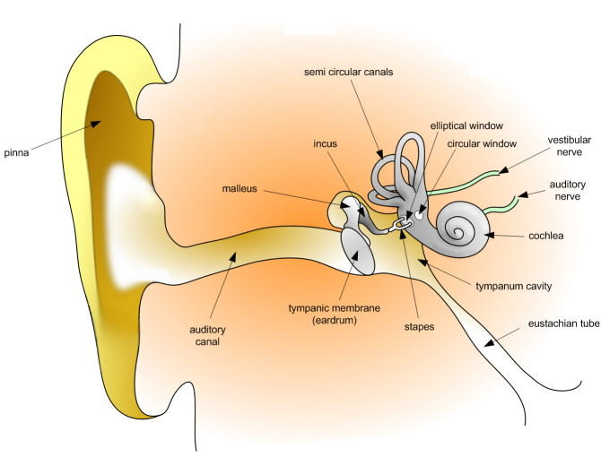
vnější ucho
vnitřní ucho
ušní boltec
zvukovod
bubínek
střední ucho
hlemýžď
soustava
kanálků
kladívko
kovadlinka
třmínek
Obr. 2

Slide 6
Vnější ucho
boltec + zvukovod + bubínek
Boltec
tvořen chrupavkou
směřuje zvuk do zvukovodu
Zvukovod
trubice zakončená bubínkem
Bubínek
vazivová blanka na konci zvukovodu
0,1 mm silný
Obr. 2

Slide 7
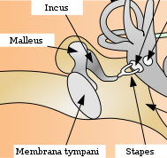
Střední ucho
dutiny vystlané sliznicí
sluchové kůstky napojené na
bubínek:
a) kladívko
b) kovadlinka
c) třmínek
kůstky přenášejí zvuk z bubínku do vnitřního ucha
střední ucho a nosohltan spojuje Eustachova trubice
E.t. vyrovnává tlak ve středním uchu
Obr. 3

Slide 8
Vnitřní ucho
leží v kostěném labyrintu kosti skalní
Stavba:
soustava kanálků
blanitý hlemýžď
Hlemýžď je vyplněn tekutinou, která přenáší
chvění vyvolané zvukem a vyvolává tak
nervový signál putující do mozku.
- Rovnovážné ústrojí – vnímání polohy a zrychlení

Slide 9
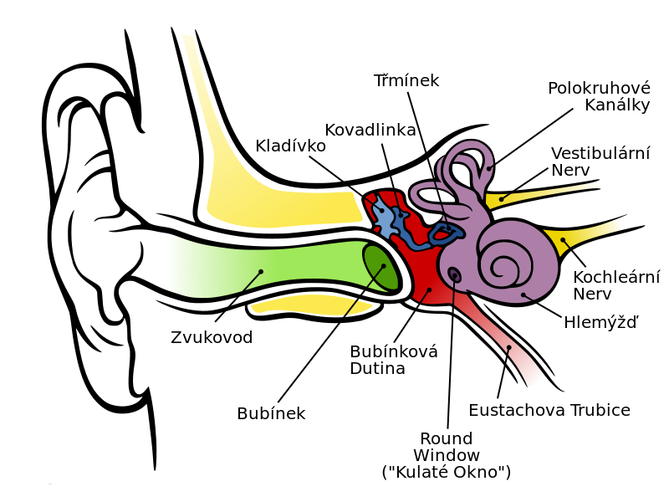
Obr. 4

Slide 10
Zdroje obrázků:
Obr. 1: BENBENNICK, David. Wikipedia.org [online]. [cit. 8.5.2013]. Dostupný na WWW: http://cs.wikipedia.org/wiki/Soubor:Ear.jpg
Obr. 2: PICKARD, Dan. W [online]. [cit. 8.5.2013]. Dostupný na WWW: http://cs.wikipedia.org/wiki/Soubor:HumanEar.jpg
Obr. 3: AUTOR NEUVEDEN. Wikipedia.org [online]. [cit. 8.5.2013]. Dostupný na WWW: http://commons.wikimedia.org/wiki/File:Mellomore.svg?uselang=cs
Obr. 4: AUTOR NEUVEDEN. Wikipedia.org [online]. [cit. 8.5.2013]. Dostupný na WWW: http://cs.wikipedia.org/wiki/Soubor:Anatomy_of_the_Human_Ear_cs.svg

